Slide 1

التحليل والمعادلات
( 2-2 ) تحليل الحدودية الثلاثية ح1
س² + ب س + جـ

Slide 2
بداية الدرس :
أوجد ناتج :
( س + 1 ) ( س + 3 ) =
س ( س + 3 ) + 1 ( س + 3 )
س² + 3 س + س + 3
س² + 4 س + 3

Slide 3
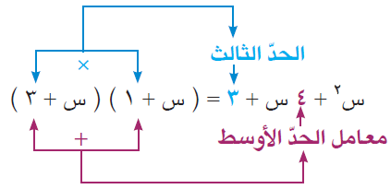
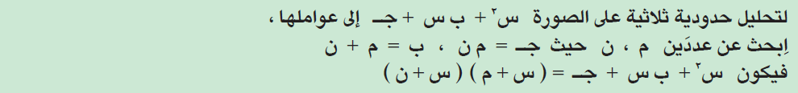




عرض الدرس :
نبحث عن عددين حاصل ضربهما = 3 ( الحد الثالث )
ومجموعهما = 4 ( معامل الحد الأوسط ) كما بالشكل
لتحليل الحدودية الثلاثية س² + 4س + 3
حلل تحليلا تاما :
مثال (1) صفحة (76)

Slide 4


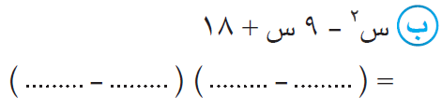
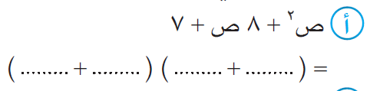


تمارين ذاتية ( 2 – أ ، ب ) ص (79)
حلل كلا مما يلي تحليلا تاما

Slide 5
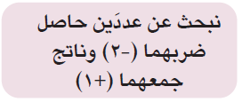



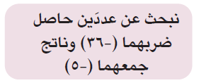
حلل تحليلا تاما :
مثال (2) صفحة (77)

Slide 6

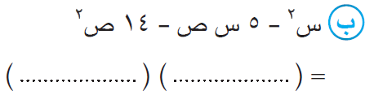
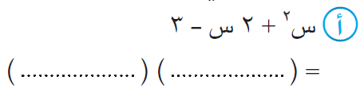




تمارين ذاتية ( 2 – ج ، د ، هـ ، و ) ص (79)
حلل كلا مما يلي تحليلا تاما

Slide 7
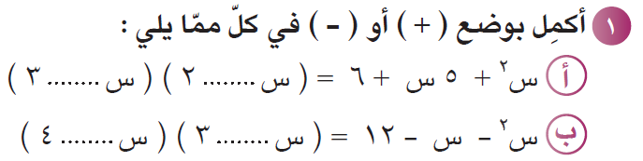
الخاتمة والتقييم :
تطبيق : تمرن (1- أ ، ب ) صفحة (79)

